Slide 1
Towards Accurate and Robust Domain Adaptation
Presented by Wuhao Ran
2026.07.26

Slide 2
汇报内容：
润色方法论和introduction
总结introduction和Abstract和Related work的写作思路
撰写Abstract和Related work并查找参考文献
优化结构图
后续行动规划

Slide 3
1
润色方法论和introduction

Slide 4
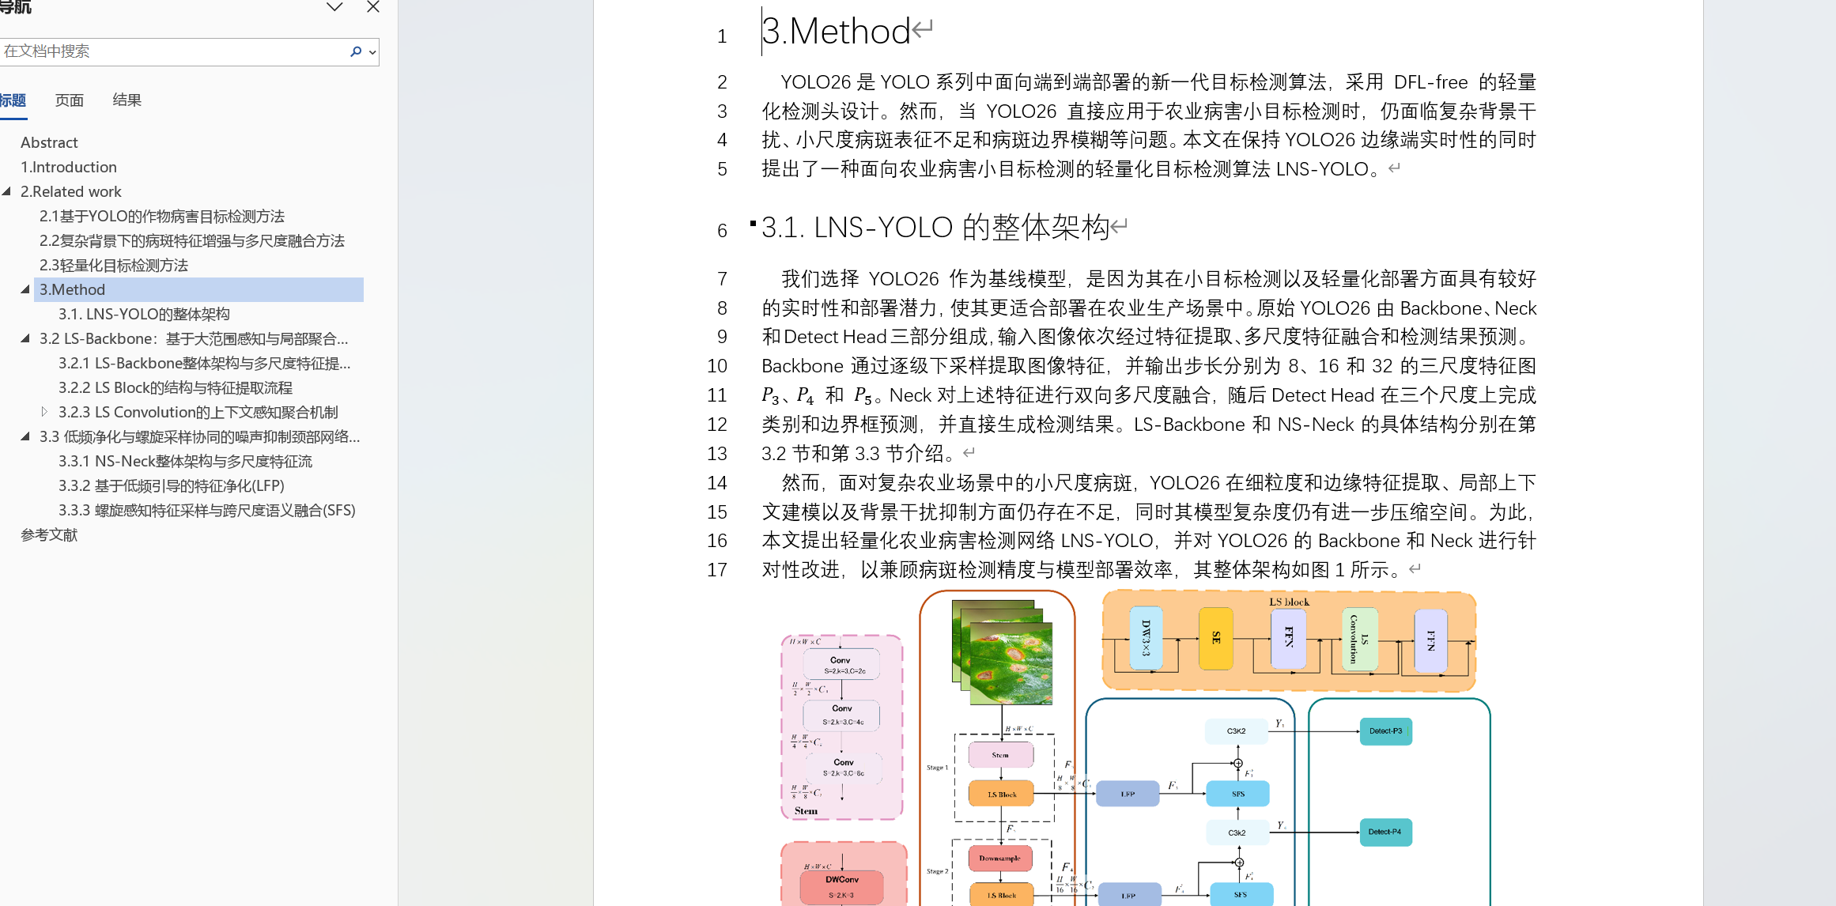
1

Slide 5
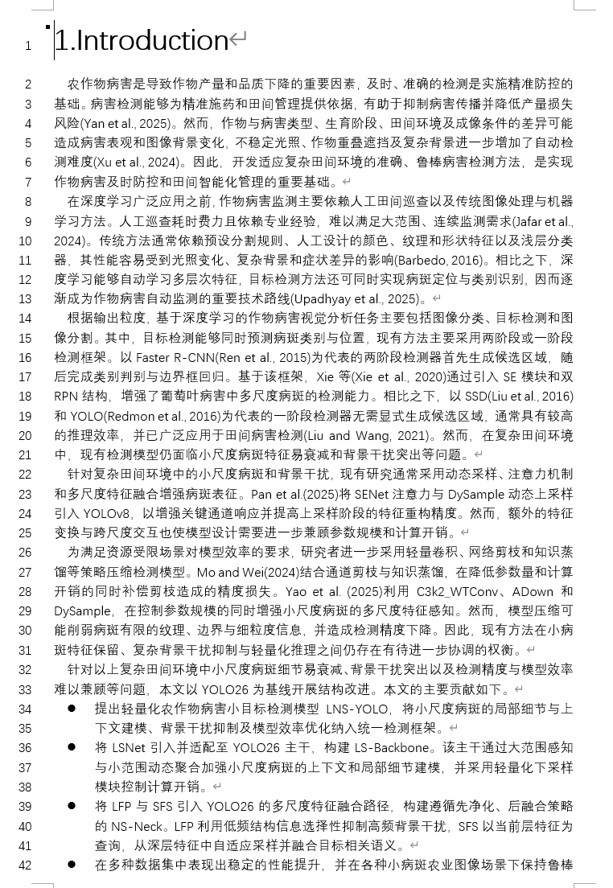
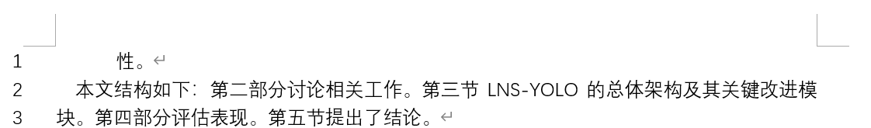

Slide 6
2
总结写作思路

Slide 7
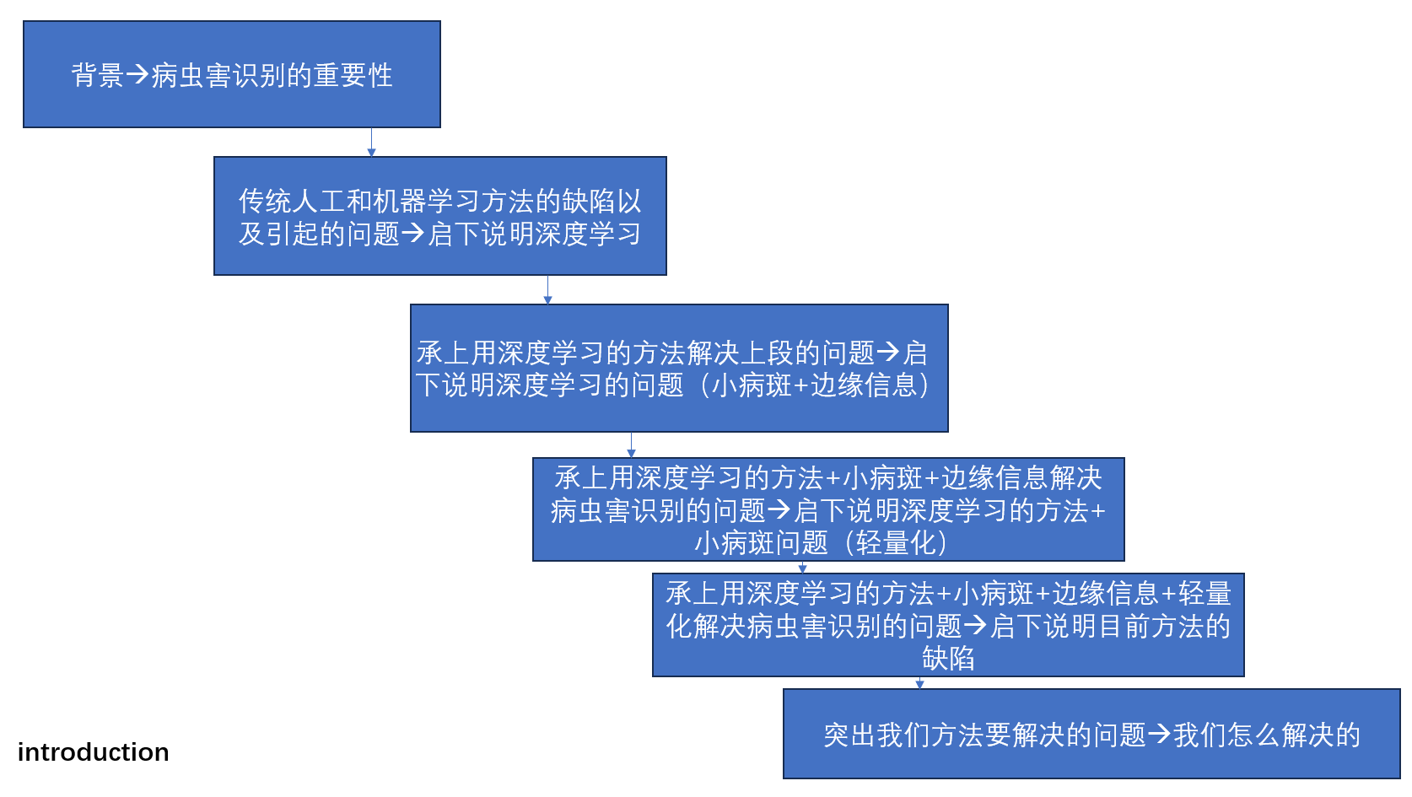
2

Slide 8
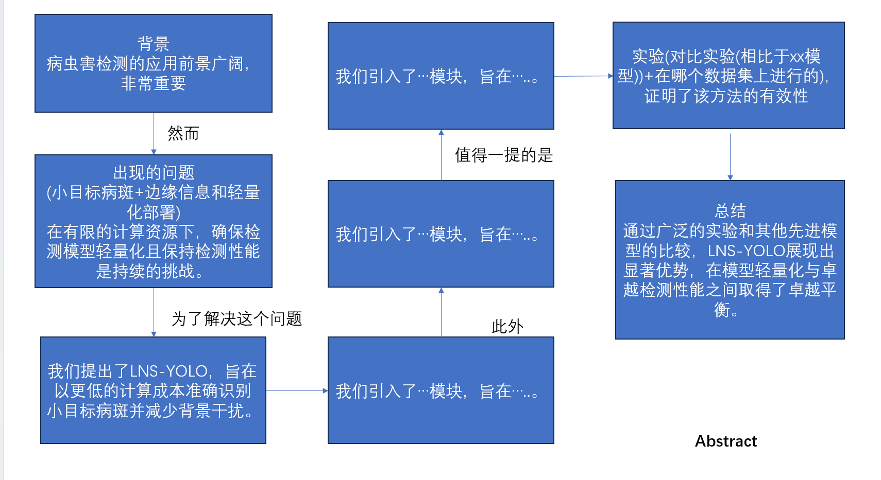

Slide 9
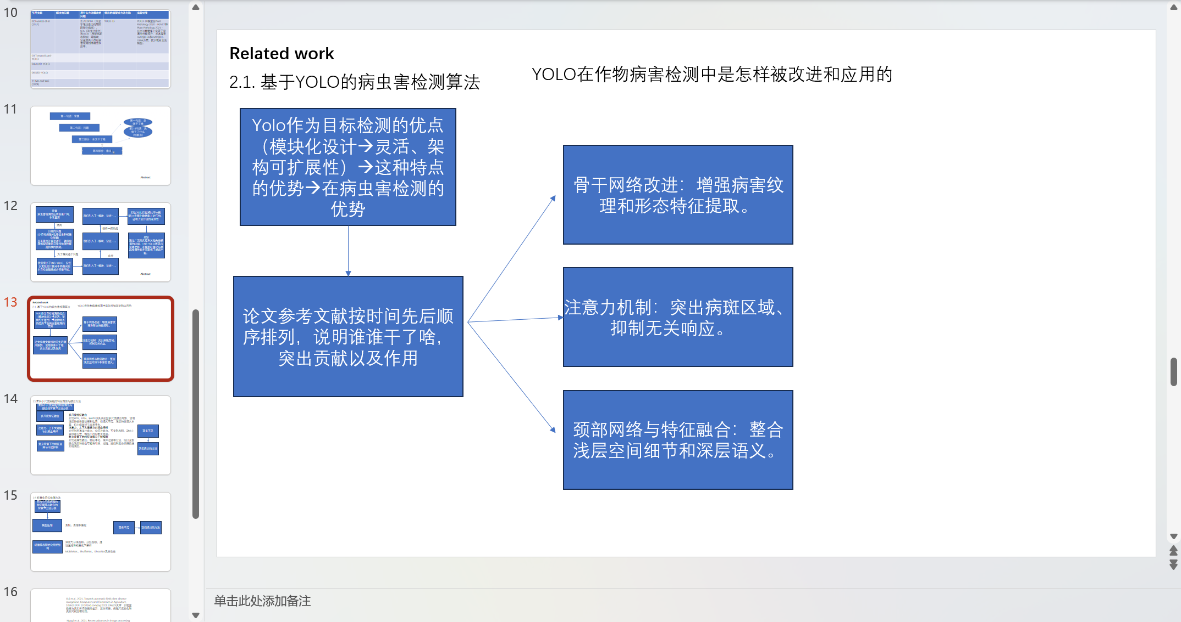

Slide 10
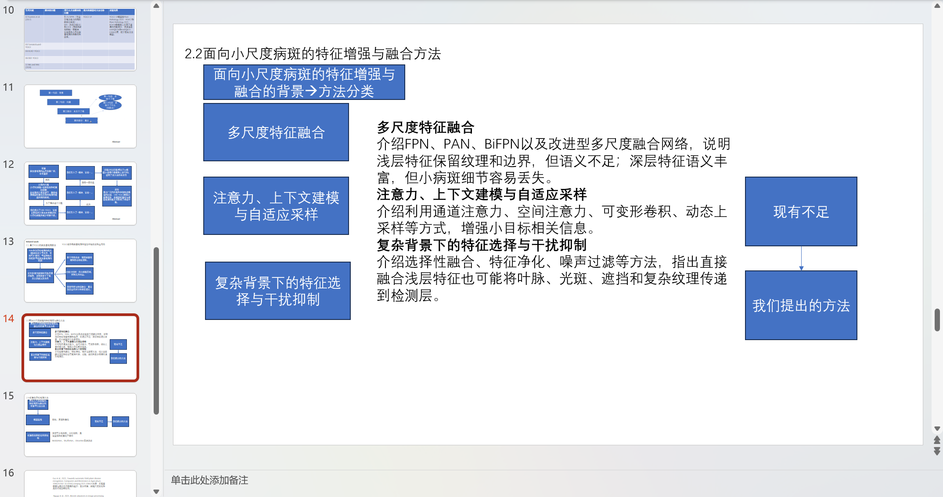

Slide 11
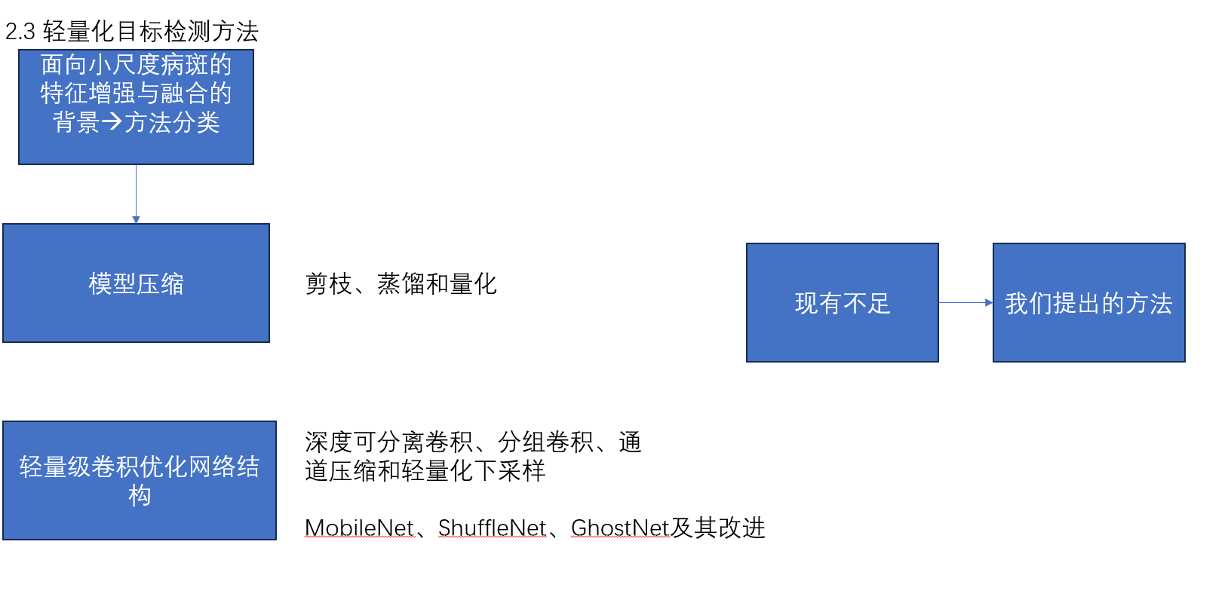

Slide 12
3
撰写Abstract和Related work并查找参考文献

Slide 13
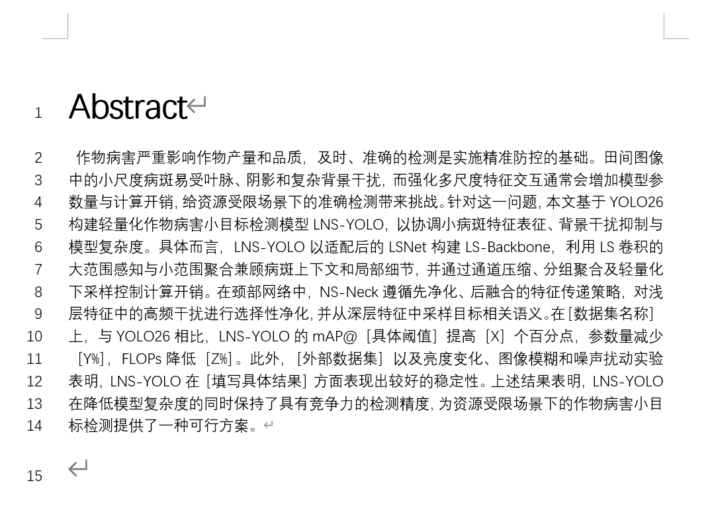

Slide 14
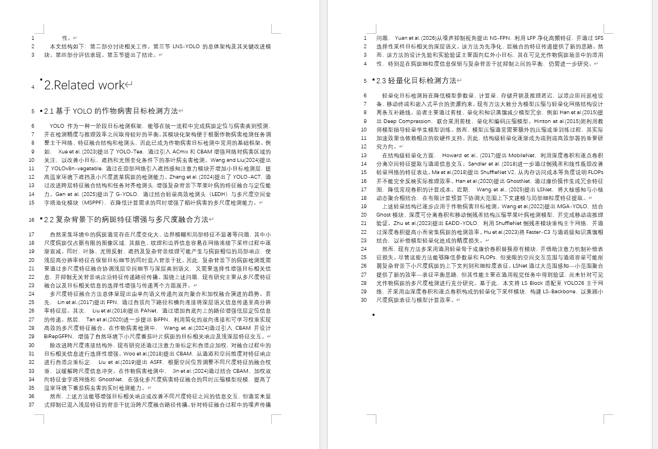

Slide 15
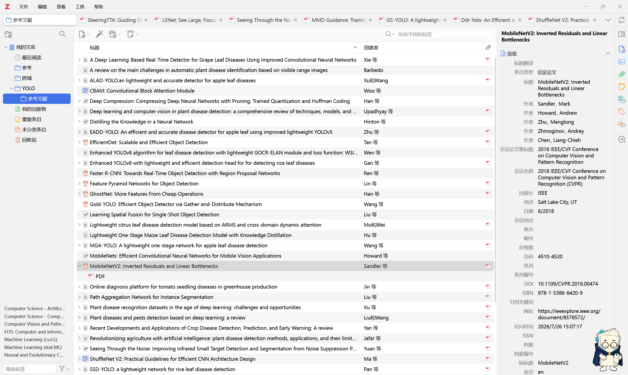

Slide 16
4
优化结构图

Slide 17
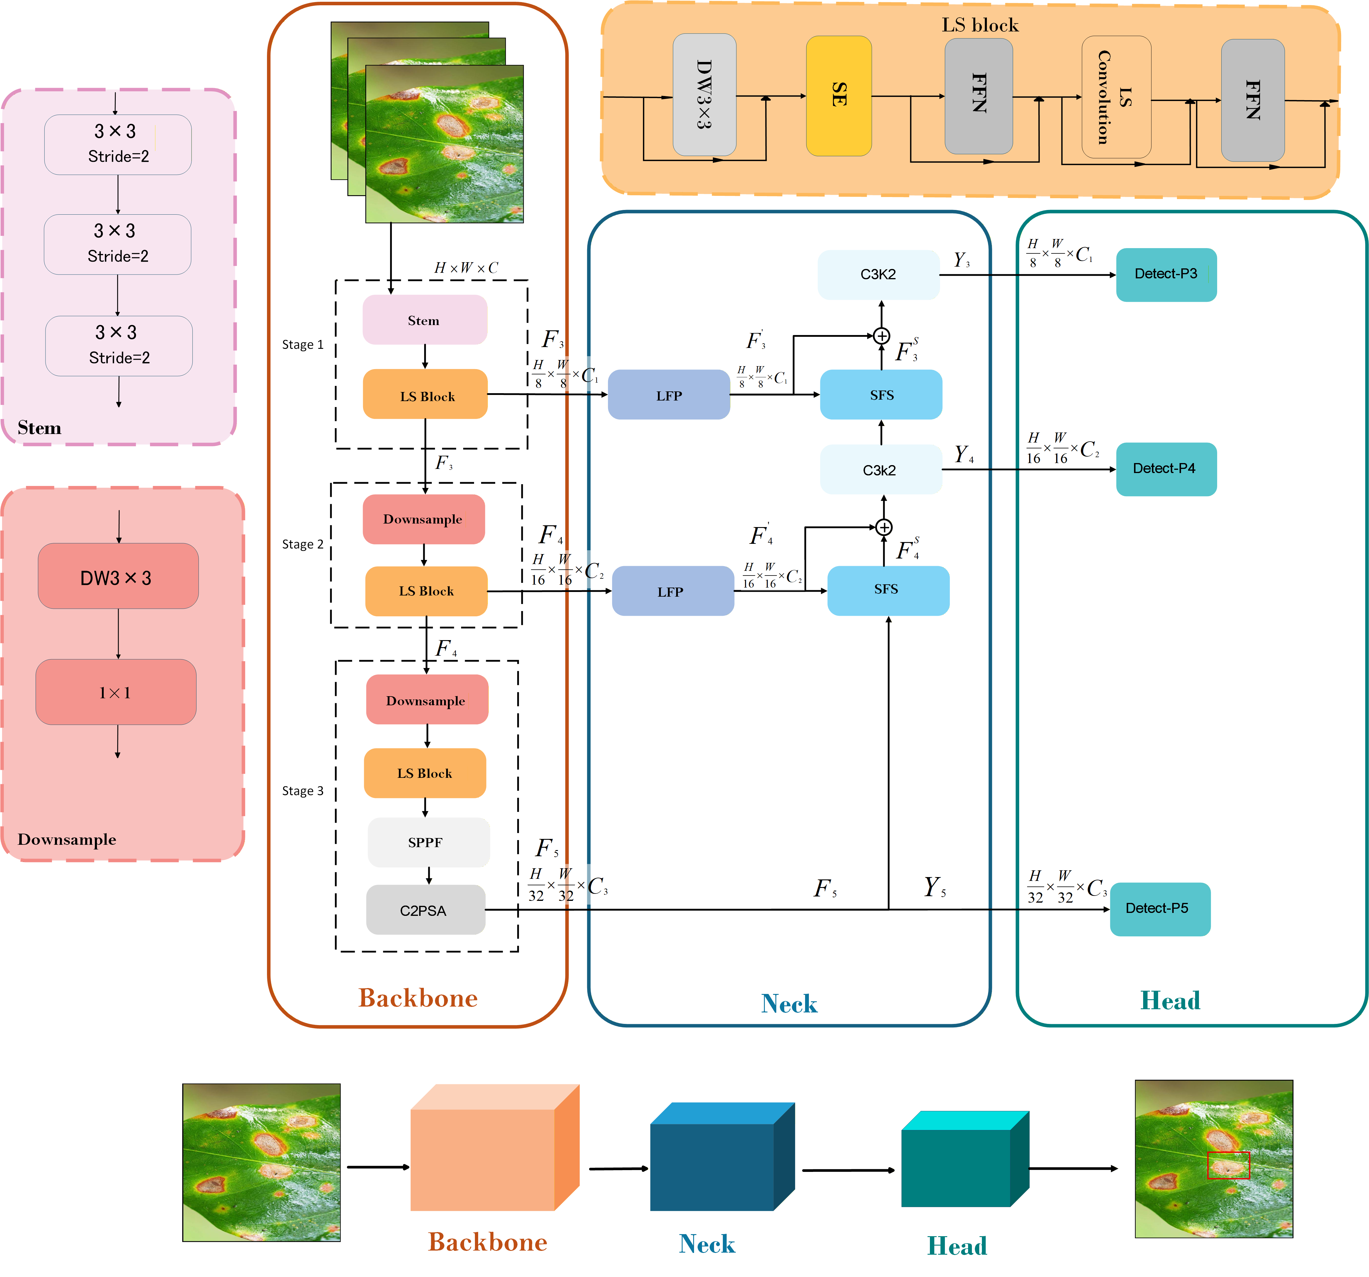
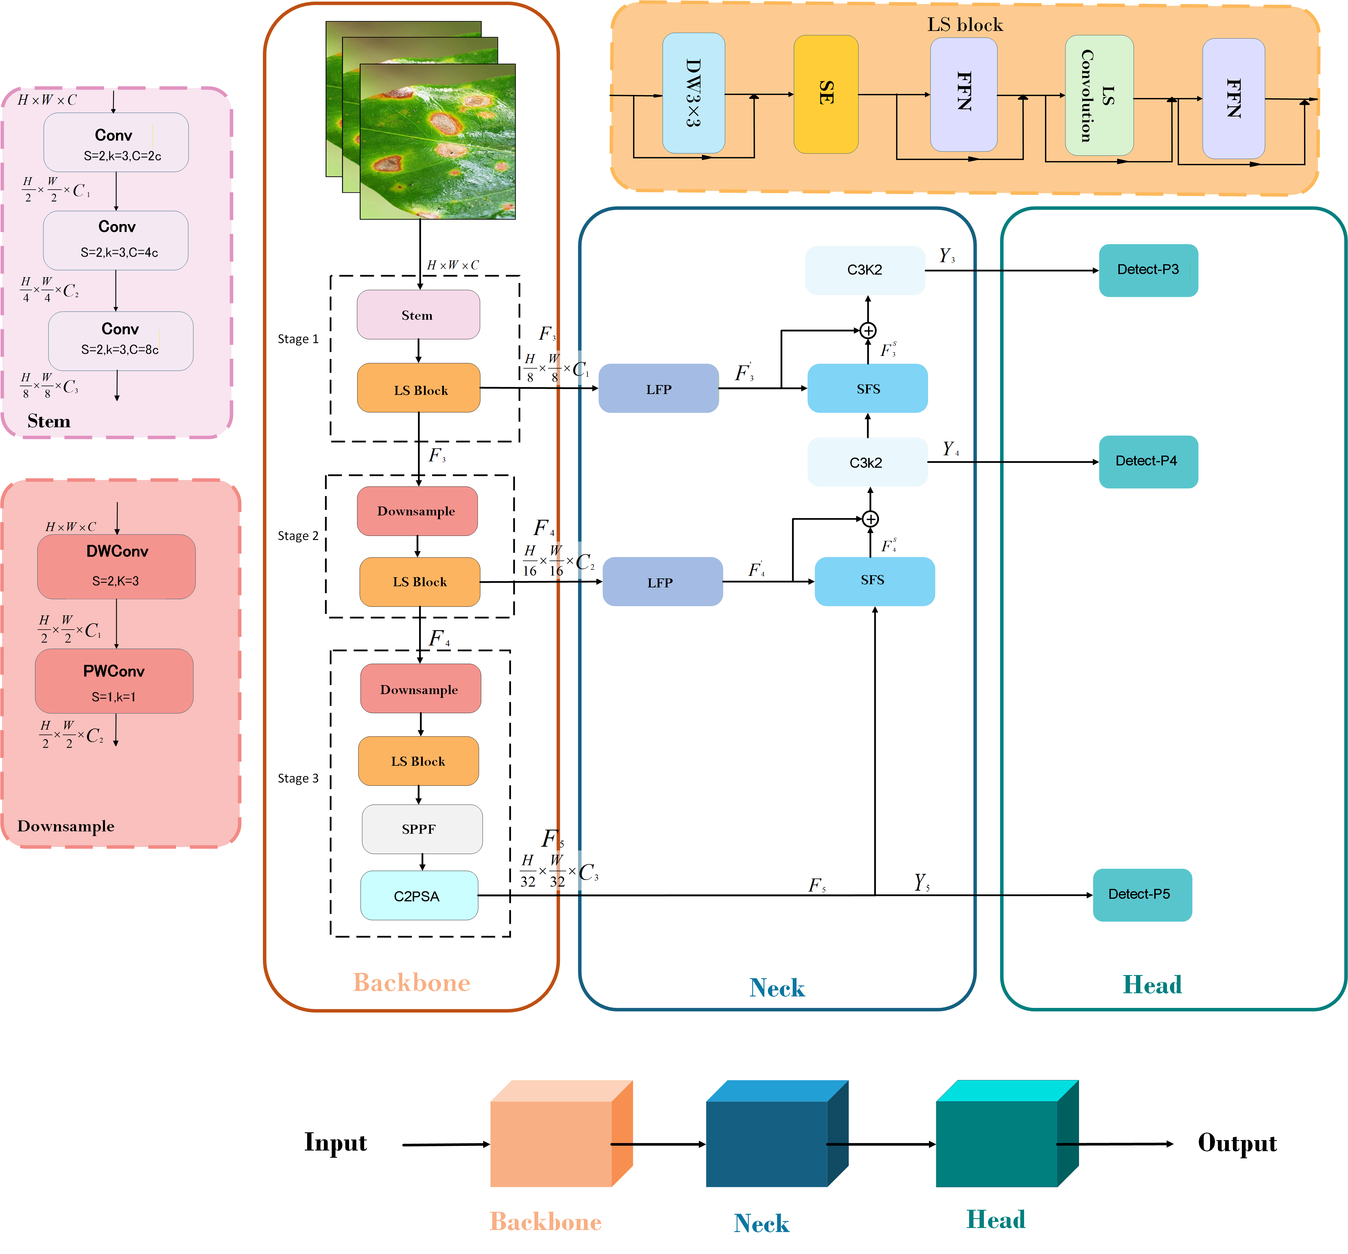
4

Slide 18
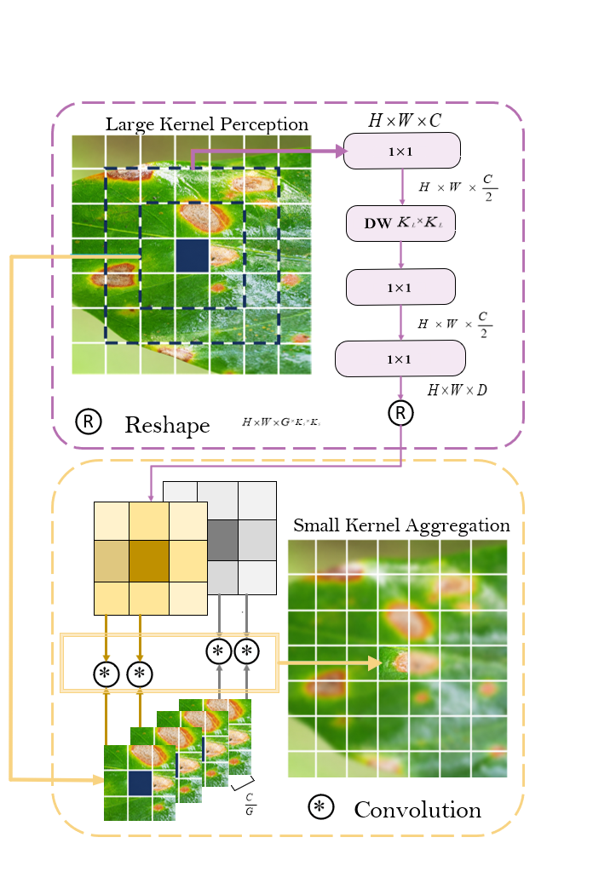
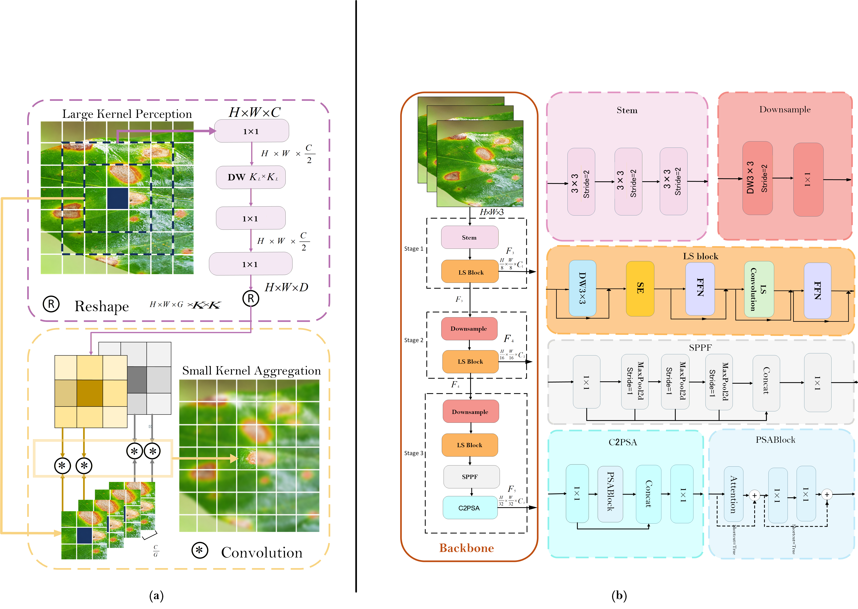

Slide 19
5
后续行动规划

Slide 20
5
继续润色结构图
继续进行初稿撰写和润色

Slide 21
Q & A
Thanks!

